Slide 1
虚拟局域网VLAN

Slide 2
学习内容
VLAN的作用
VLAN基本原理
VLAN报文
VLAN类型
VLAN端口类型

Slide 3
1 VLAN的作用
广播风暴
设备发出的广播帧在广播域中传播，占用网络带宽，降低设备性能。
二层交换机
二层交换机
二层交换机
广播帧
PCA
PCB
PCC
PCD

Slide 4
VLAN的作用
路由器隔离广播域
路由器能够隔离广播，减小广播域范围。
路由器
二层交换机
二层交换机
广播帧
PCA
PCB
PCC
PCD

Slide 5
VLAN的作用
二层交换机
VLAN隔离广播域
二层交换机使用VLAN隔离广播，减小广播域范围。
VLAN1
VLAN2
广播帧
PCA
PCB
PCC
PCD

Slide 6
VLAN的优点
有效控制广播域范围
增强局域网的安全性
灵活构建虚拟工作组
PCA
PCB
PCC
PCD
工作组1
工作组2

Slide 7

2 VLAN基本原理
标签技术
带有VLAN10标签的以太网帧
PCA
PCC
PCB
带有VLAN20标签的以太网帧
PCD
VLAN 10
VLAN 20
交换机用VLAN标签来区分不同VLAN的以太网帧

Slide 8


VLAN基本原理
端口 | PVID
Port1 | 5
Port2 | 10
…… | ……
Port7 | 5
…… | ……
Port10 | 10
Port 1
Port 10
Port 2
Port 7
主机A
主机C
主机B
主机D

Slide 9
VLAN基本原理
收到对端设
备以太网帧
Tagged?
y
VLAN转发流程
n
添加PVID
使用自身 vlan id
交换机是否
创建了该VLAN
y
n
n
目的端口是否允
许该VLAN通过
丢弃
y
转发/标签操作

Slide 10
3 VLAN报文
802.1q
6B
6B
2B
46-1500B
4B
DA | SA | TYPE | DATA | FCS
Untagged frame
6B
6B
4B
2B
46-1500B
4B
DA | SA | TAG | TYPE | DATA | FCS
Tagged frame
2B
2B
0x8100 | PRI | CFI | VLAN ID（12b）
TPID
TCI

Slide 11
4 VLAN类型
基于端口
基于MAC
基于协议
基于子网

Slide 12
基于端口的VLAN
VLAN Table
VLAN ID | Port
10 | E1/0/1
10 | E1/0/2
20 | E1/0/3
20 | E1/0/4
PCA
PCC
E1/0/1
E1/0/3
E1/0/2
E1/0/4
PCB
PCD
VLAN 10
VLAN 20

Slide 13
基于MAC的VLAN
VLAN Table
VLAN ID | MAC Address
10 | MAC_A
10 | MAC_B
20 | MAC_C
20 | MAC_D
PCA
PCC
E1/0/1
E1/0/3
E1/0/2
E1/0/4
PCB
PCD
VLAN 10
VLAN 20

Slide 14
基于协议的VLAN
VLAN Table
VLAN ID | Protocol
10 | IP
20 | IPX
PCA
PCC
E1/0/1
E1/0/3
E1/0/2
E1/0/4
PCB
PCD
VLAN 10
运行IP协议
VLAN 20
运行IPX协议

Slide 15
基于子网的VLAN
VLAN Table
VLAN ID | IP子网
10 | 10.0.0.0/24
20 | 20.0.0.0/24
10.0.0.1/24
20.0.0.1/24
E1/0/1
E1/0/3
E1/0/2
E1/0/4
10.0.0.2/24
20.0.0.2/24
VLAN 10
VLAN 20

Slide 16
5 VLAN端口类型
Access
Trunk
hybird

Slide 17
单交换机VLAN操作
不带VLAN标签的
以太网帧
PCA
Tag=10
PCC
Tag=20
PCB
PCD
在进入交换机端口时，附加缺省VLAN标签
出交换机端口时，去掉VLAN标签

Slide 18
Access端口
Access端口
PCA
Tag=10
PCC
Tag=20
PCB
PCD
只允许缺省VLAN通过，仅接收和发送一个VLAN的数据帧
一般用于连接用户设备

Slide 19
Access接口VLAN属性
[Quidway]display port vlan active GigabitEthernet 0/0/1
T=TAG U=UNTAG
-------------------------------------------------------------------------------
Port Link Type PVID VLAN List
-------------------------------------------------------------------------------
GE0/0/1 access 2 U: 2
接口允许通过的VLAN，
与PVID相同
接口默认VLAN为2,Untagged帧添加VLAN 2后再转发
Access接口，一般用
于连接主机

Slide 20
配置Access接口属性
\\配置接口类型
[SWA-Ethernet0/1]port link-type access
[SWA-Ethernet0/2]port link-type access
\\创建VLAN
[SWA]vlan 3
[SWA]vlan 5
\\设置接口PVID
[SWA-Ethernet0/1]port default vlan 3
[SWA-Ethernet0/2]port default vlan 5
SWA
Port-0/1 : VLAN-3
Port-0/2 : VLAN-5

Slide 21
跨交换机VLAN操作
不带VLAN标签的
以太网帧
PCA
SWA
SWB
PCC
Tag=10
E1/0/1
E1/0/1
E1/0/24
E1/0/2
E1/0/24
E1/0/2
Tag=20
PCB
PCD
带有VLAN标签的以太网帧在交换机间传递

Slide 22
Trunk端口
Access端口
PVID:10
Access端口
PVID:10
Trunk端口
PVID:20
PCA
PCC
Tag=10
E1/0/1
E1/0/1
E1/0/24
E1/0/2
E1/0/24
E1/0/2
PCB
PCD
Trunk端口
PVID:20
Access端口
PVID:20
Access端口
PVID:20
允许多个VLAN通过，可以接收和发送多个VLAN的数据帧
缺省VLAN的以太网帧不带标签
一般用于交换机之间连接

Slide 23
Trunk接口VLAN属性
[Quidway]display port vlan active Ethernet 0/3
T=TAG U=UNTAG
-------------------------------------------------------------------------------
Port Link Type PVID VLAN List
-------------------------------------------------------------------------------
E0/3 trunk 3 U: 3
T: 1
允许多个VLAN通过
用于连接交换机
等网络设备
收到untagged帧
后，添加PVID 3

Slide 24
配置Trunk端口属性
SWA
SWB
Port-0/3
Port-0/3
\\创建VLAN
[SWA]vlan 3
[SWA]vlan 5
\\配置端口类型
[SWA-Ethernet0/3]port link-type trunk
\\配置Trunk-Link端口PVID
[SWA-Ethernet0/3]port trunk pvid vlan 3
\\配置Trunk-Link所允许通过的VLAN（permitted VLAN）
[SWA-Ethernet0/3] port trunk allow-pass vlan 5

Slide 25
Hybrid端口
Hybrid端口
PVID:10
Untag:10,30
PCA
Tag=10
Tag=20
PCC
PCB
Hybrid端口
PVID:30
Untag:10,20,30
Hybrid端口
PVID:20
Untag:20,30
允许多个VLAN通过，可以接收和发送多个VLAN的数据帧
Hybrid端口和Trunk端口的不同之处在于：
Hybrid端口允许多个VLAN的以太网帧不带标签
Trunk端口只允许缺省VLAN的以太网帧不带标签

Slide 26
Hybrid端口VLAN属性
[Quidway]display port vlan active Ethernet 0/3
T=TAG U=UNTAG
-------------------------------------------------------------------------------
Port Link Type PVID VLAN List
-------------------------------------------------------------------------------
E0/3 hybrid 5 U: 1 4
T: 3
按照Trunk端口的方式转发
移除标签后转发

Slide 27


配置Hybrid端口
[Quidway-Ethernet1/0/1]port link-type hybrid
[Quidway-Ethernet1/0/1]port hybrid pvid vlan 2
[Quidway-Ethernet1/0/1] port hybrid untagged vlan 2 99
[Quidway-Ethernet1/0/24]port link-type hybrid
[Quidway-Ethernet1/0/24]port hybrid pvid vlan 2
[Quidway-Ethernet1/0/24]port hybrid untagged vlan 2 99
[Quidway-Ethernet2/0/0]port link-type hybrid
[Quidway-Ethernet2/0/0]port hybrid pvid vlan 99
[Quidway-Ethernet2/0/0]port hybrid untagged vlan 2 to 3
Port-2/0/0
Port-1/0/1
Port-1/0/24

Slide 28
ACCESS端口转发规则分析
交换机从外部收到数据，分为两种情况：
第一种情况：收到untagged数据，此时，access接口将该数据打上PVID标签后，转发到交换机内部处理；
第二种情况：收到tagged数据，此时，access接口判断该帧中VID是否和PVID一致，如不一致，丢弃，如一致，则转发至交换机内部处理
交换机从内部收到数据：此时只有一种情况，即tagged数据，access接口检查该帧中的VID是否和PVID一致，如不一致，丢弃，如一致，则剥离该标签后转发

Slide 29
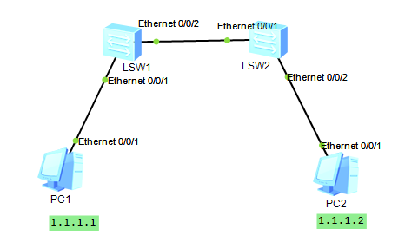
ACCESS端口转发规则分析
LSW1配置
E0/0/1 ACCESS接口 VLAN10
E0/0/2 ACCESS接口 VLAN10
LSW2无VLAN配置
PC1能否ping通PC2？

Slide 30
TRUNK端口转发规则分析
PVID、允许通过的VLAN ID
交换机从外部收到数据：分为两种情况
untagged帧：添加默认VLAN ID的标签，然后检查该标签是否被允许，如允许，则tagged转发，如未被允许，丢弃；
tagged帧：检查帧中标签是否被允许通过，如允许，则tagged转发，如未被允许，丢弃；
交换机从内部收到数据：tagged帧
如帧中的标签未被允许通过，则直接丢弃该帧；
如帧中的标签允许通过，若该标签为默认VLAN ID，则剥离该标签，untagged转发
如帧中的标签允许通过，若该标签不是默认VLAN ID，tagged转发

Slide 31
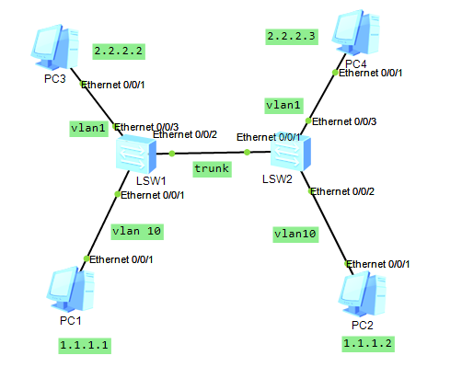
TRUNK端口转发规则分析
LSW1配置
E0/0/1 ACCESS VLAN10
E0/0/2 TRUNK
E0/0/3 ACCESS VLAN1
LSW2配置
E0/0/1 TRUNK
E0/0/2 ACCESS VLAN10
E0/0/3 ACCESS VLAN1
VLAN1中的数据帧中存在标签信息？
VLAN10中的数据帧中存在标签信息？

